Slide 1
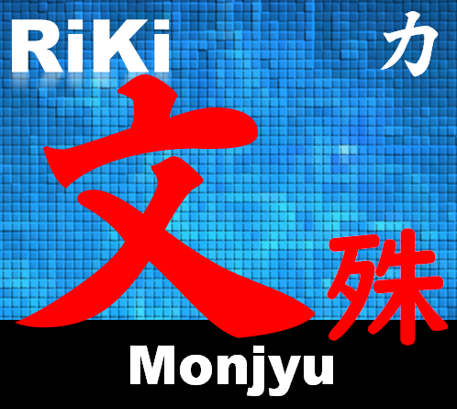
RiKi (力 : Power of AI) シリーズ
Monjyu：文殊ご紹介
Ⅰ．Monjyuって何？
Ⅱ．AIネットワーク処理って何？
Ⅲ．３つのインターフェース
Ⅳ．利用エンジンと利用モデル
Ⅴ．音声合成等、Addins拡張
Ⅵ．画像生成等、Functions拡張
＊．実装機能紹介 ＊．設定方法？
2025年2月
1

Slide 2
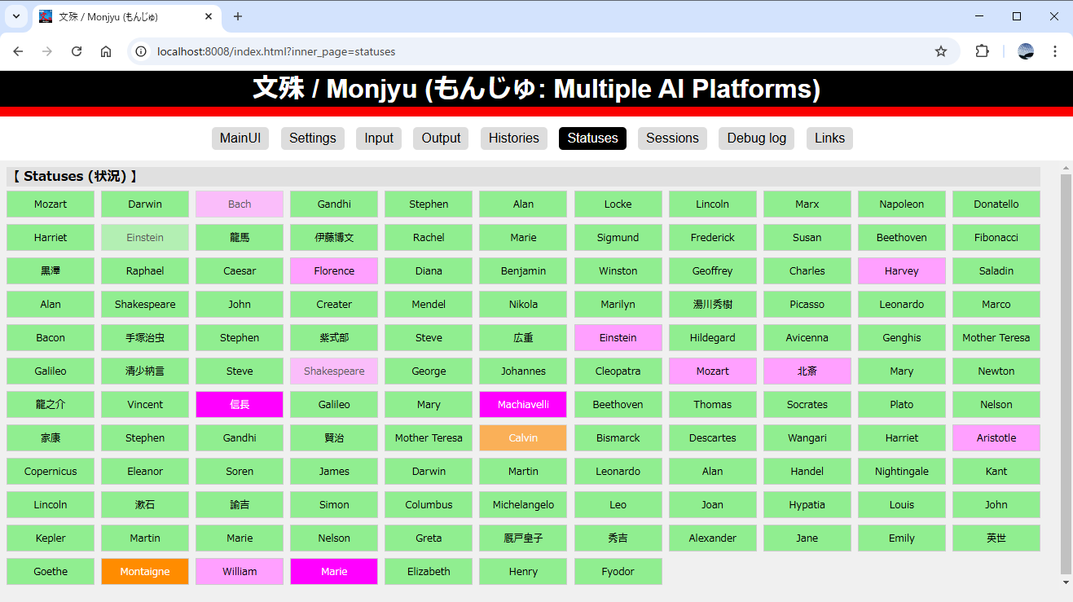
Ⅰ．Monjyuって何？
Monjyu：文殊はデスクトップで使えるAIプラットホームです。
【コンセプト】
三人寄れば文殊の知恵。 複数AIの応答を統合した回答ができます。
【技術・特徴】 AIネットワーク処理
・コア1基＋サブ128基でAI処理
【使用方法】
直感的な３つのＩ／Ｆ
・音声操作（ライブ操作）
・コピペ操作（キー操作）
・Web操作
2
Notes:
2

Slide 3

Ⅰ．Monjyuって何？
Monjyu：文殊の開発経緯 (2023～2025)
2023
2024
2025
・５月～ PoC実装 ・７月～開発開始
・～7月開発終了 ※Agent対応を 見据えた次期版へ
【特徴】 マルチLLM利用、 クリップボード操作
・７月～開発開始
※非同期Agent対応版
・ｘ月～ 各社Agent対応 （予定）
【特徴】 マルチAI利用、 クリップボード操作 非同期Agent対応
Now
3
Notes:
3

Slide 4
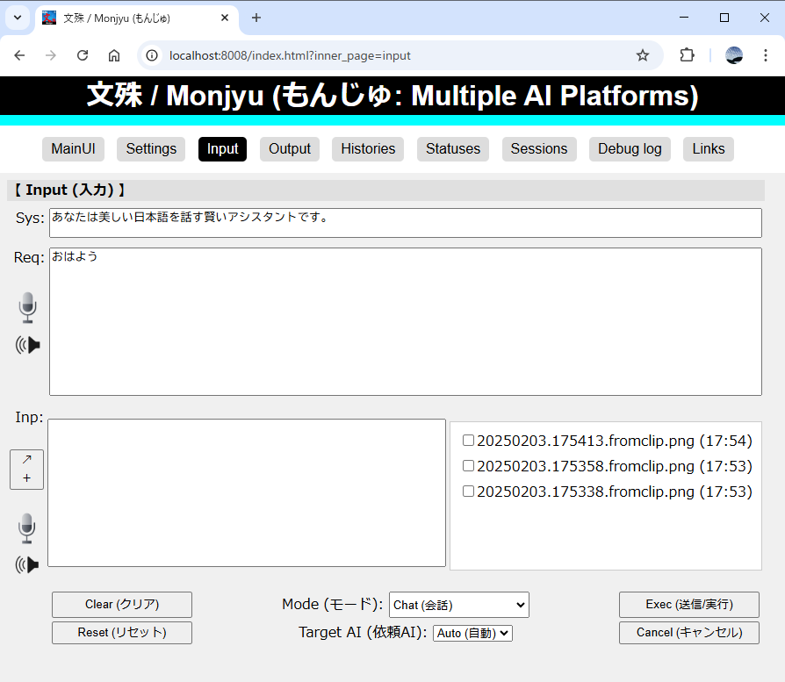
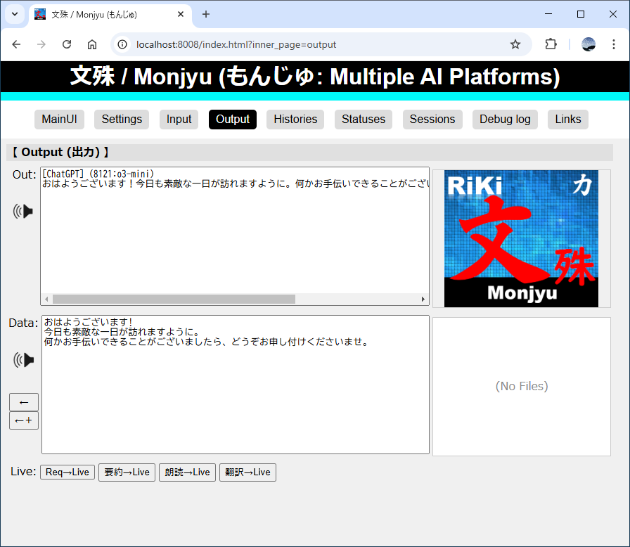
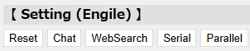
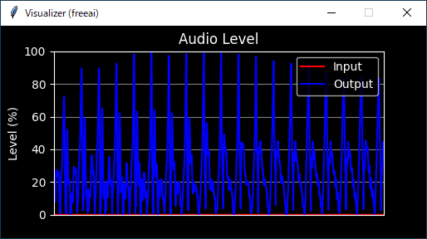
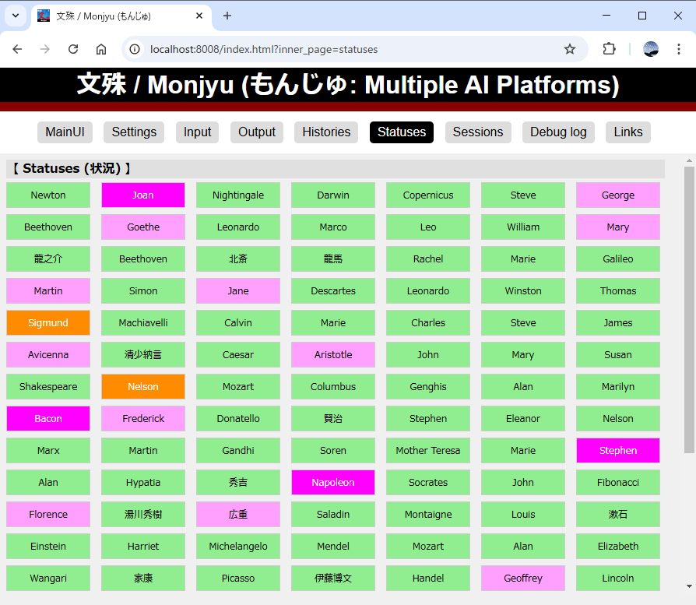
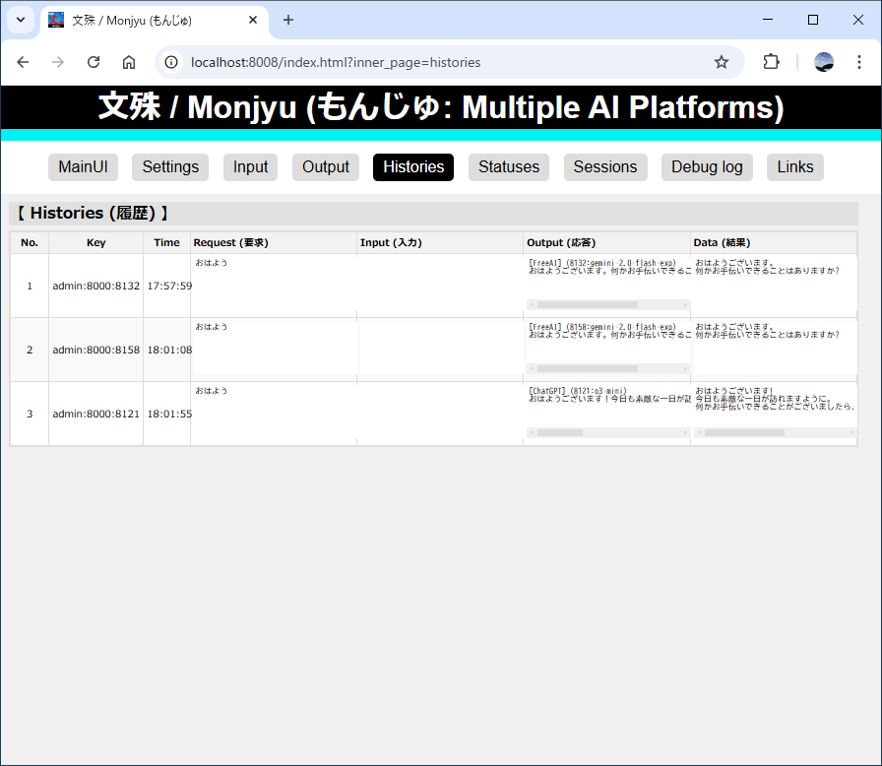
Ⅰ．Monjyuって何？
Monjyu：文殊のシステムブロック図（サブAI連携モード）
Input (Web入力)
Addins
Functions
Output (Web出力)
ｸﾘｯﾌﾟﾎﾞｰﾄﾞ
Browser-use
Live AIs
Live (音声入出力)
サブAI群
Histories (バッチ出力)
4
Notes:
4

Slide 5
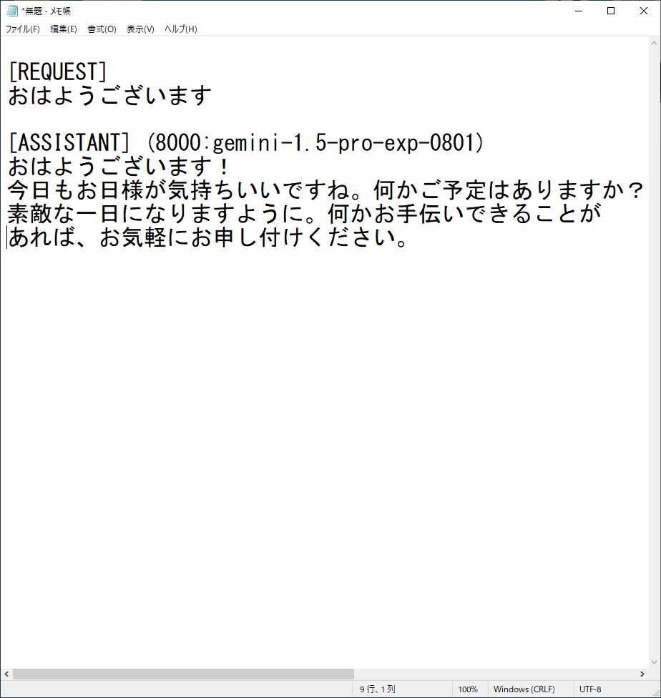
Ⅰ．Monjyuって何？
Monjyu：文殊のシステムブロック図（コアAI処理モード）
クリップボード
Addins
Functions
Input (Web入力)
コアAI単独処理
Output (Web出力)
コピペ操作の時は、応答時間を短縮するため、
サブＡＩは利用せず、コアAIのみ利用することで、
オーバーヘッド遅延無しで、超高速回答します。
5
Notes:
5

Slide 6
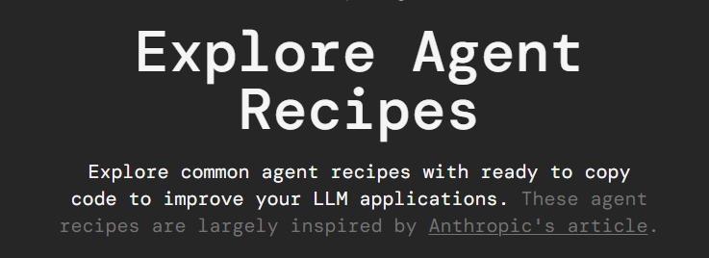
Ⅰ．Monjyuって何？
時間があれば、、、
モンテカルロ方式も
実装予定です。
Monjyu：文殊のAgent実装
Chat/WebSearch/session
Serial (直列実行)
Parallel (並列実行)
Input
Input
Input
リーダーAI
リーダーAI
リーダーAI
AI (x) 前処理
AI (x) 前処理
AI (x) 前処理
サブAI (1)
リーダーAI自身
サブAI (2)
サブAI (1)
サブAI (2)
サブAI (n)
サブAI (n)
AI (y) 検証
NG
AI (y) 検証
NG
AI (y) 検証
NG
AI (z) 後処理
AI (z) 後処理
AI (z) 後処理
Output
Output
Output
参考公開論文 https://www.agentrecipes.com/
※2024/7月の基本設計ですが、 2025/1月に発表された、AnthropicのAgent実装の研究論文と同様の仕組みになっています。 シンプル、直列、並列とくれば、あとはランダム(モンテカルロ)方式だと考えています。
6
Notes:
6

Slide 7
Ⅰ．Monjyuって何？
Monjyu：文殊って、、、
Monjyu
Agentic AI利用を 前提に設計された
パーソナルツールです
7
Notes:
7

Slide 8
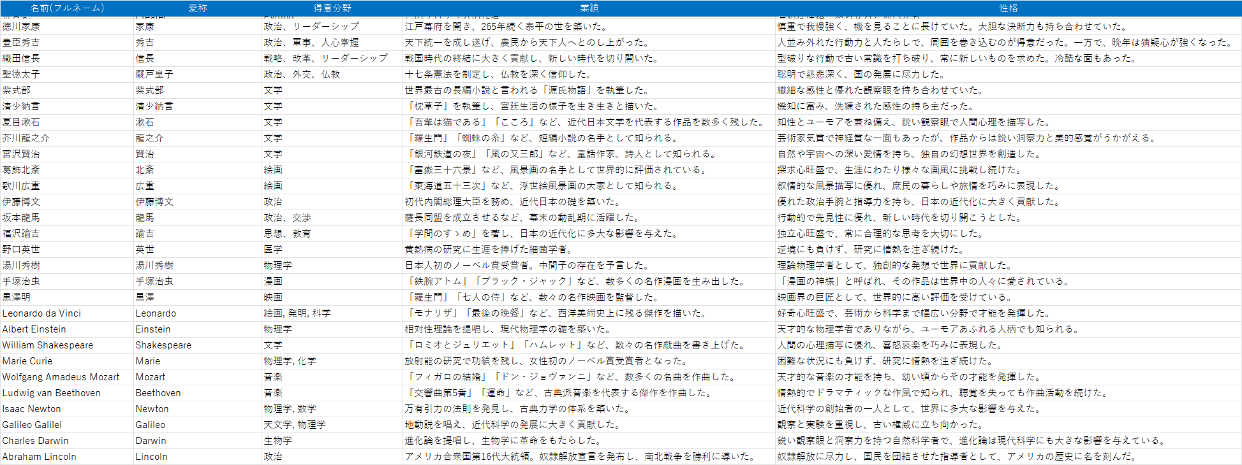
Ⅱ．AIネットワーク処理って何？
サブAIの128基には、、、
歴史上の偉人、
１２８名の人格を移植
AI処理をコアAI1基＋サブAI128基で分散処理
8
Notes:
8

Slide 9
Ⅱ．AIネットワーク処理って何？
Monjyu：文殊のネットワーク(API)実装
WebUI
WebAPI
コアAPI
サブAPI
# APIエンドポイント
・/
・/{filename}.html
・/get_mode_setting
・/post_mode_setting
・/get_engine_models
・/get_engine_setting
・/post_engine_setting
・/get_addins_setting
・/post_addins_setting
・/get_live_voices
・/get_live_setting
・/post_live_setting
・/get_webAgent_engine
・/get_webAgent_setting
・/post_webAgent_engine
・/post_webAgent_setting
・/get_default_image
・/get_image_info
・/post_text_files
・/get_input_list
・/get_output_list
・/post_drop_files
・/get_output_file/{filename}
・/get_source
・/post_tts_text
・/post_live_request
・/post_tts_csv
・/get_stt
・/get_url_to_text
・/post_speech_json
・/post_set_react
# APIエンドポイントの設定
・/
・/get_ready_count
・/get_models
・/get_subai_info_all
・/get_subai_statuses_all
・/get_sessions_all
・/get_sessions_port
・/get_histories_all
・/get_debug_log_all
・/get_input_log_user
・/get_output_log_user
・/get_debug_log_user
・/post_req
・/post_request
・/post_complete
・/post_debug_log
・/post_reset
・/post_cancel
・/post_clear
・/post_input_log
・/post_output_log
・/post_histories
・/post_clip_names
・/post_clip_text
# APIエンドポイント
・/
・/get_info
・/post_cancel
・/post_request
Addins
etc
Functions
etc
REST/API実装だから、
WebUIはカスタマイズ可能
9
Notes:
9

Slide 10
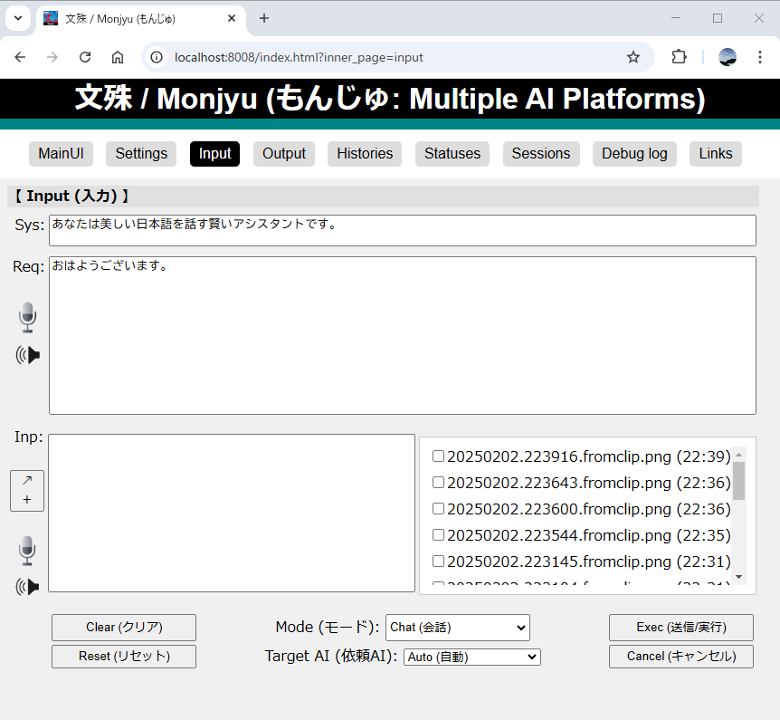
Ⅲ．３つのインターフェース
音声操作、コピペ操作、Web操作
10
Notes:
10

Slide 11
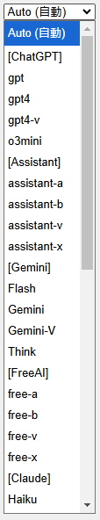
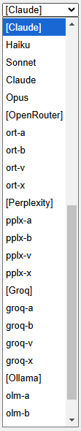
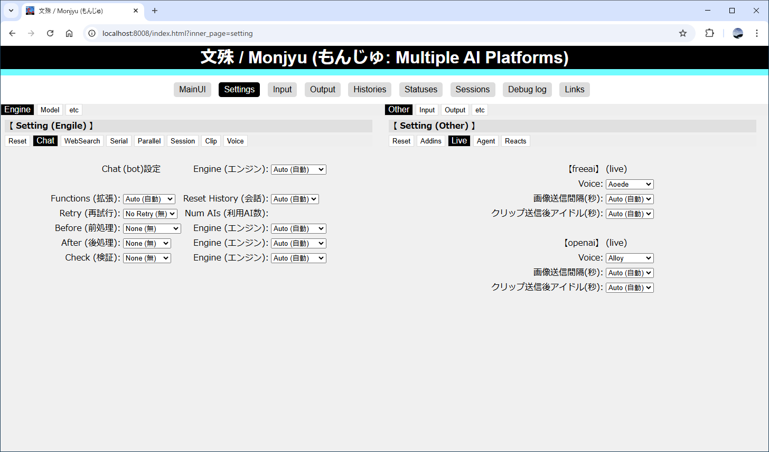








Ⅳ．利用エンジンと利用モデル
利用エンジン(各社)を自由選択
11
Notes:
11

Slide 12
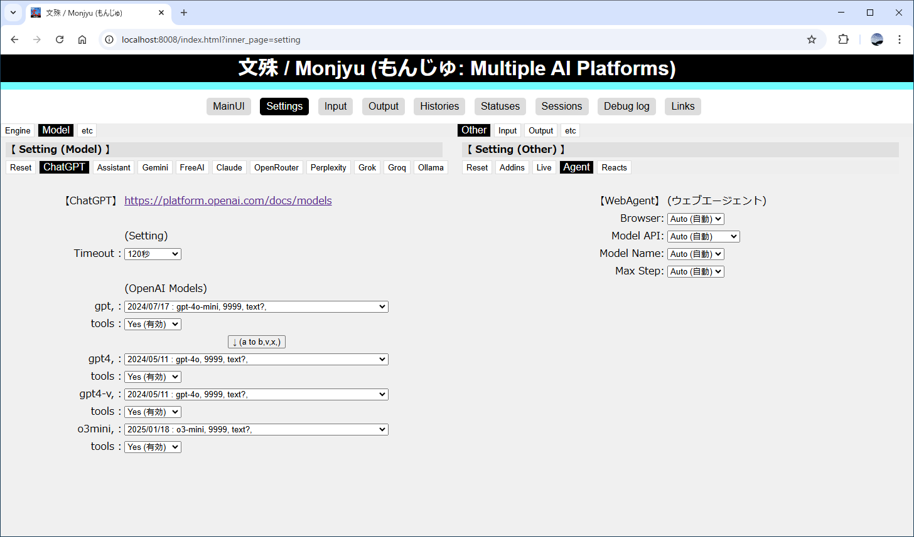
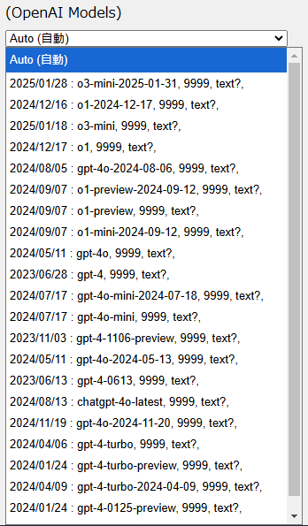
Ⅳ．利用エンジンと利用モデル
(Live以外)各エンジンの利用モデルを自由選択
12
Notes:
12

Slide 13
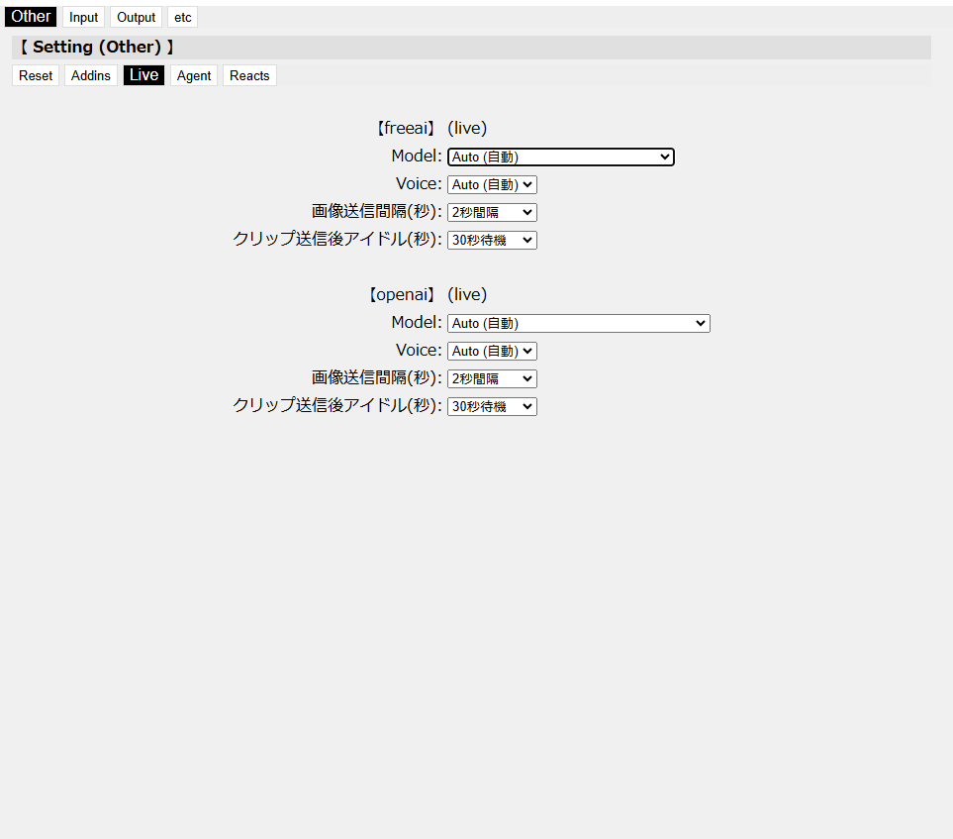
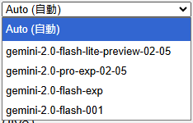
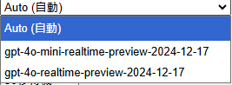
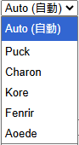
Ⅳ．利用エンジンと利用モデル
(Live) 利用モデルと音声を自由選択
13
Notes:
13

Slide 14
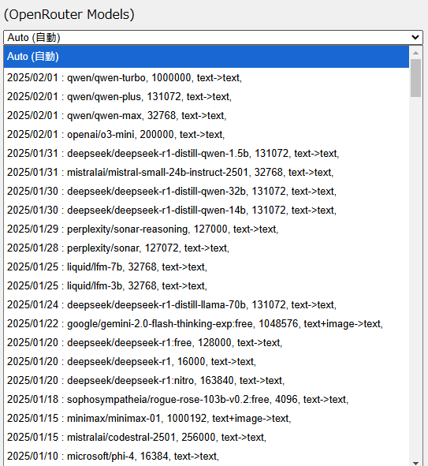
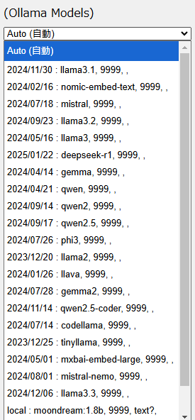
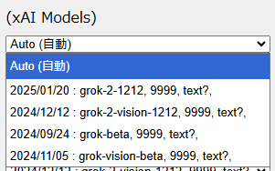
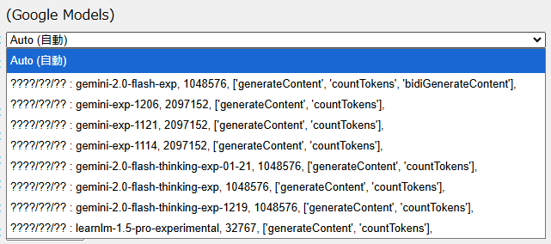
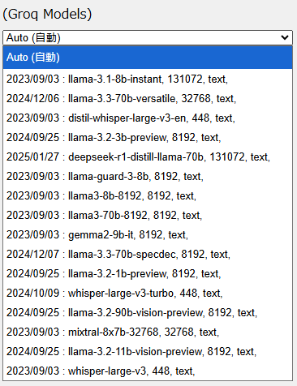
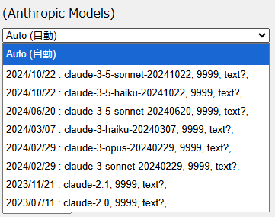
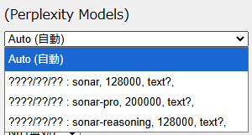
Ⅳ．利用エンジンと利用モデル
３００を超えるモデル
(2025/2/1現在)
日々各社が開発中ですｗ
利用可能モデルは... ☆日々増加中です
14
Notes:
14

Slide 15
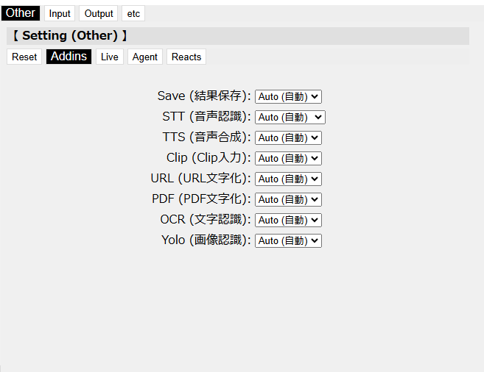
Ⅴ．音声合成等、Addins拡張が可能
ビルトインAddinsの利用設定
15
Notes:
15

Slide 16
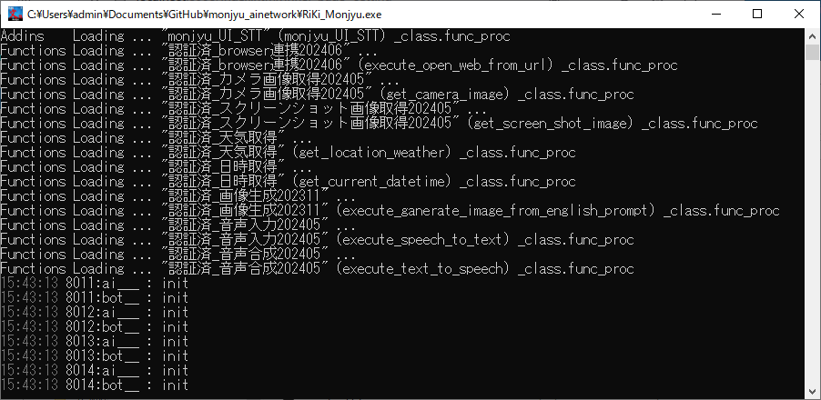
Ⅵ．画像生成等、Functions拡張が可能
Functions拡張は、起動時に自動ローディング
16
Notes:
16

Slide 17
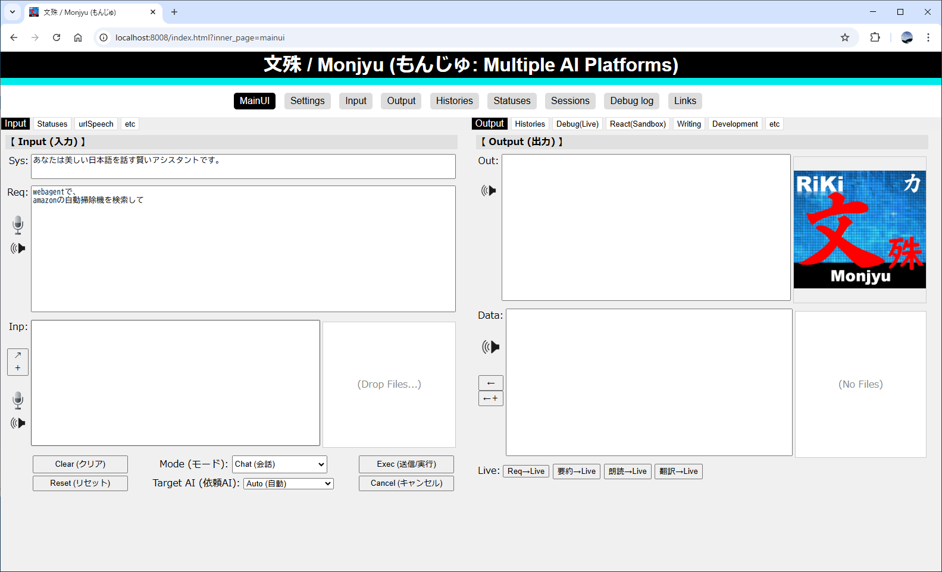
＊．実装機能紹介
チャット機能
17
Notes:
17

Slide 18
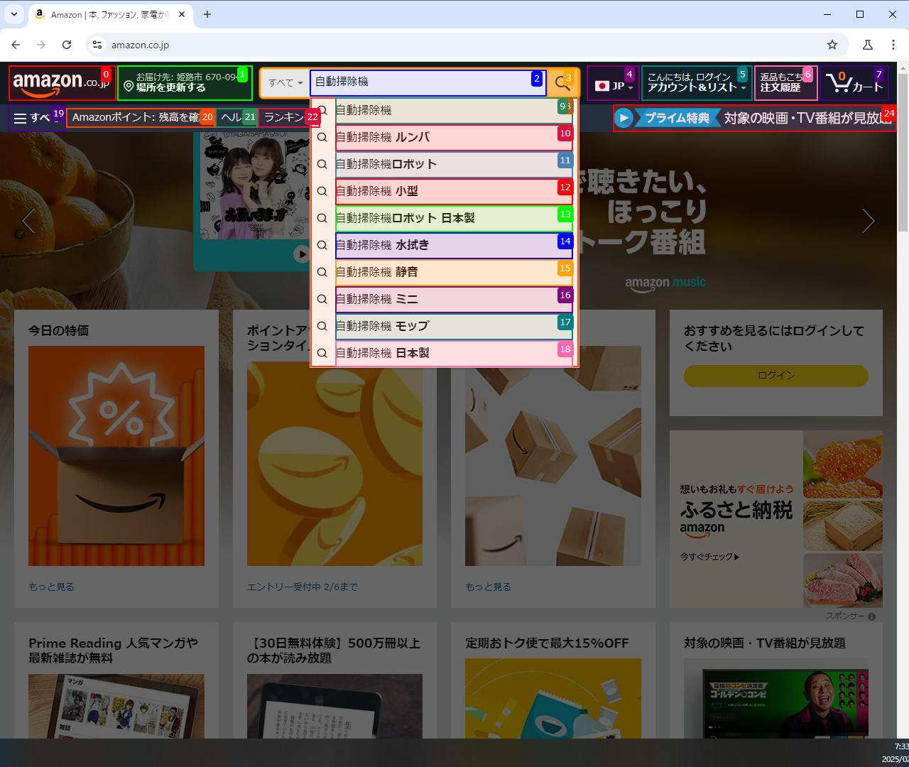
＊．実装機能紹介
Functions連携で Browser-use機能が使えます。
※自動でweb操作できます。
Browser-use機能
18
Notes:
18

Slide 19
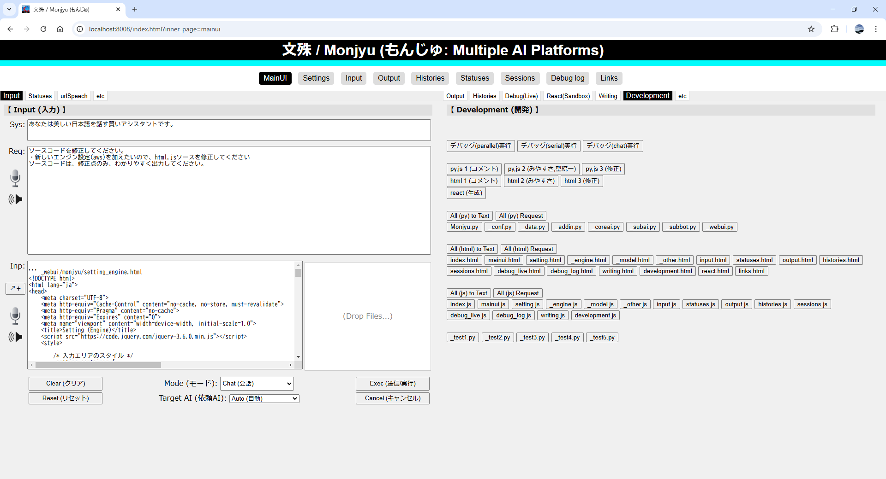
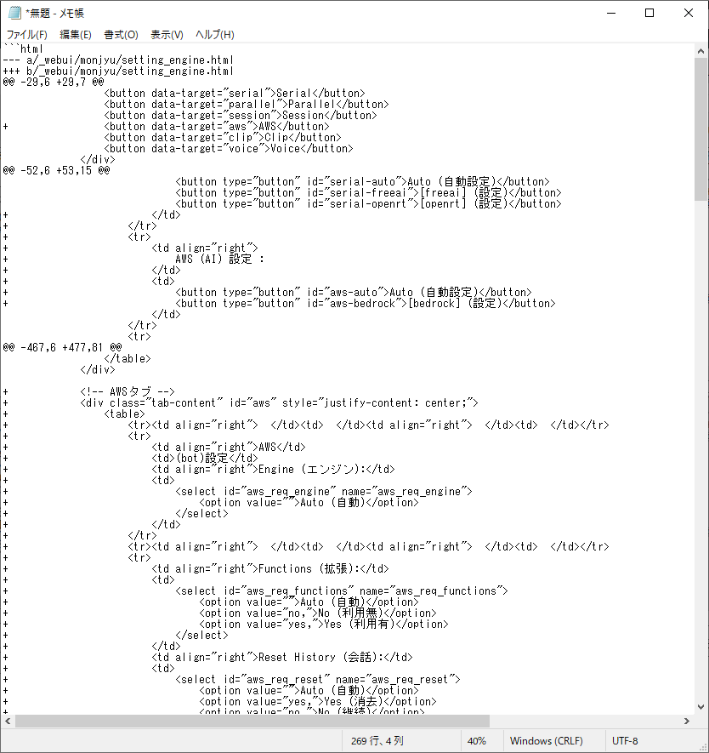
＊．実装機能紹介
開発初期にこの機能を実装し
全体ソースの70%程度？、
生成ソースを利用しています。
開発支援機能
19
Notes:
19

Slide 20
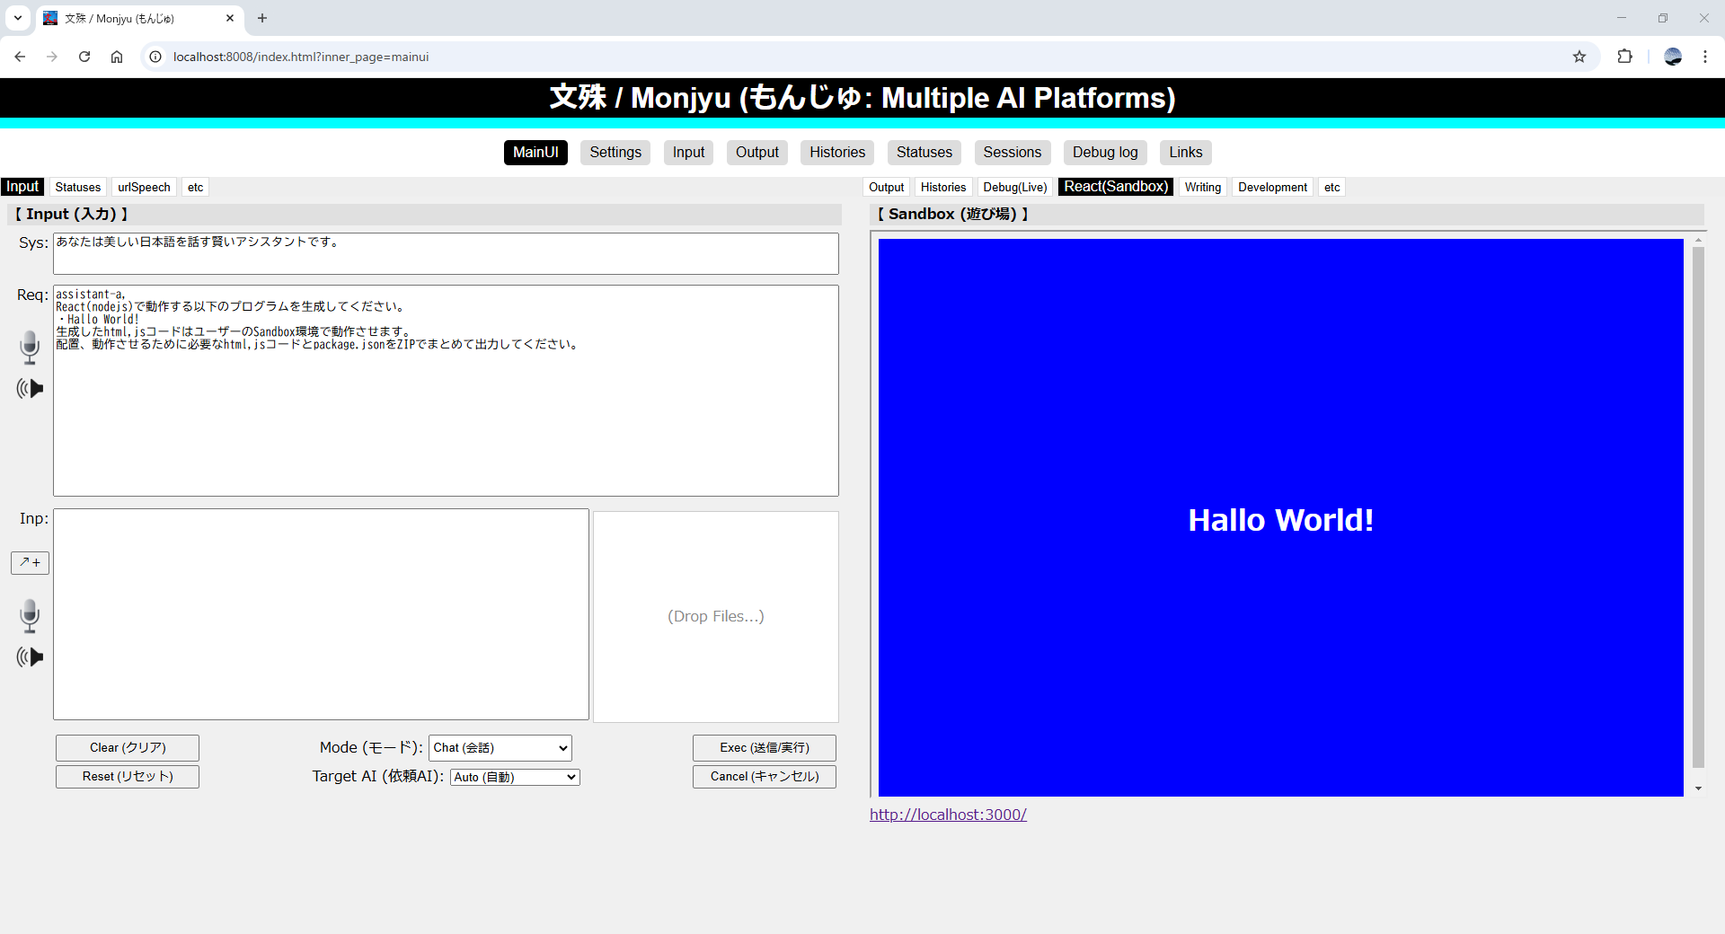
＊．実装機能紹介
React(Node.js)の実行環境です。 サンプル生成で使えます。
サンドボックス機能
20
Notes:
20

Slide 21
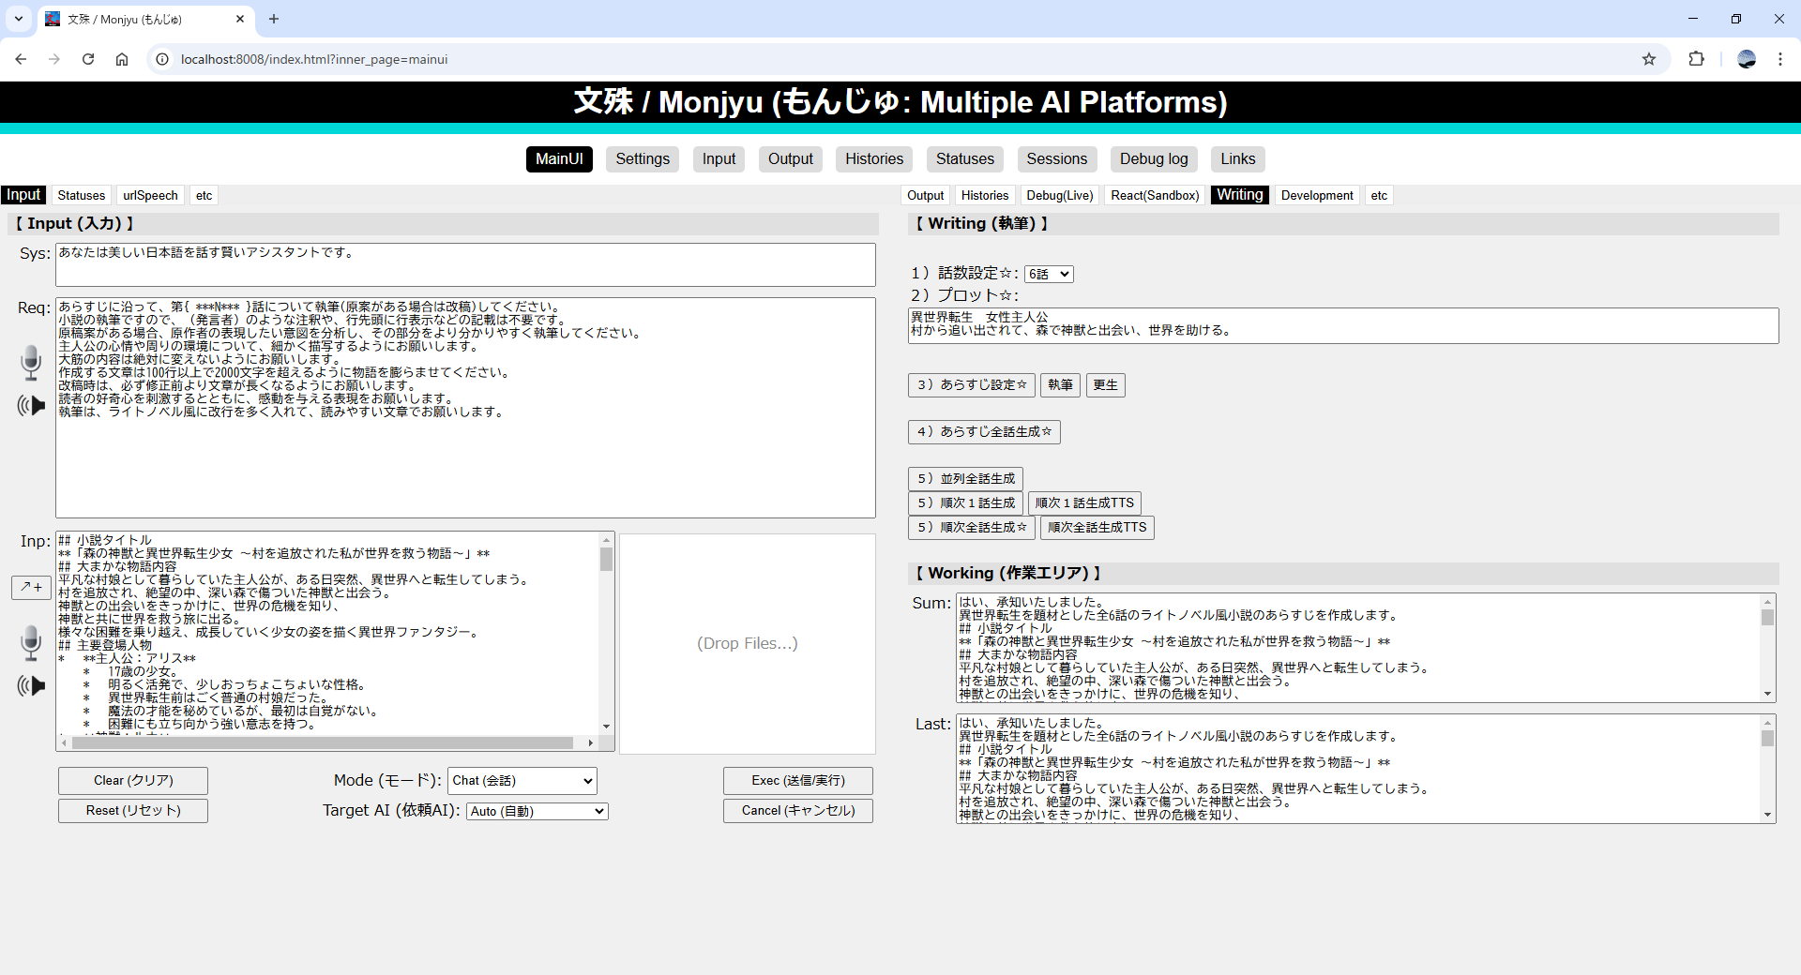
＊．実装機能紹介
2025/2/1時点、
O3-miniモデルが
おすすめです。
小説執筆機能
21
Notes:
21

Slide 22
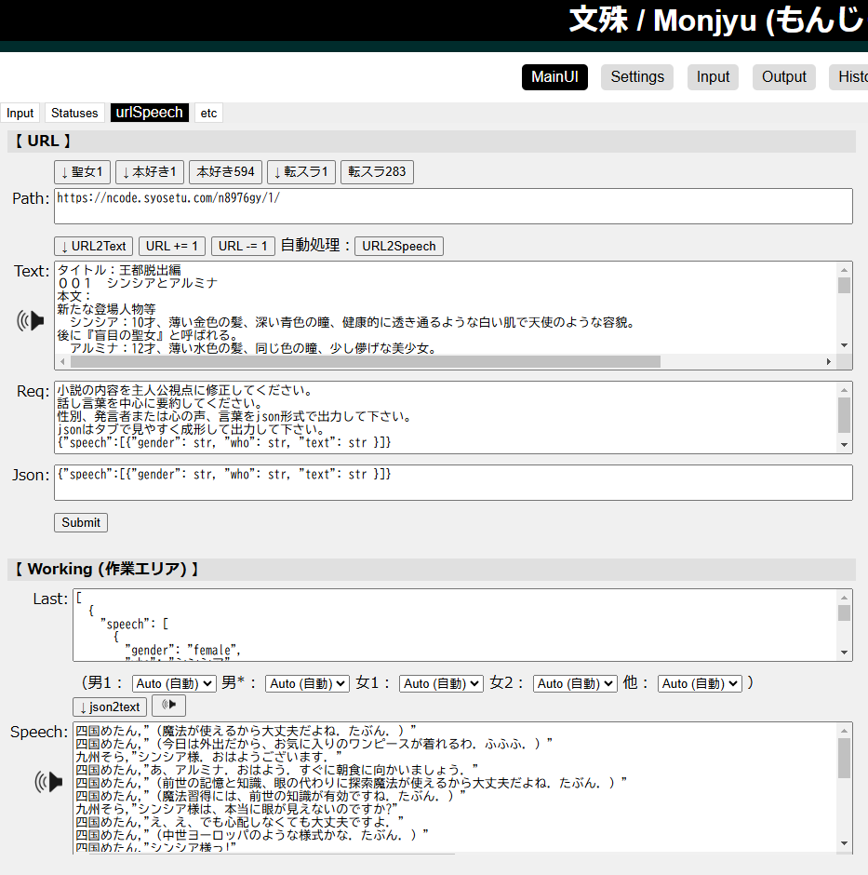
＊．実装機能紹介
小説をスクレイピングし
音声シナリヲを生成し、
発話者別に出力できます。 (YMM4向けです)
“urlSpeech”機能
22
Notes:
22

Slide 23
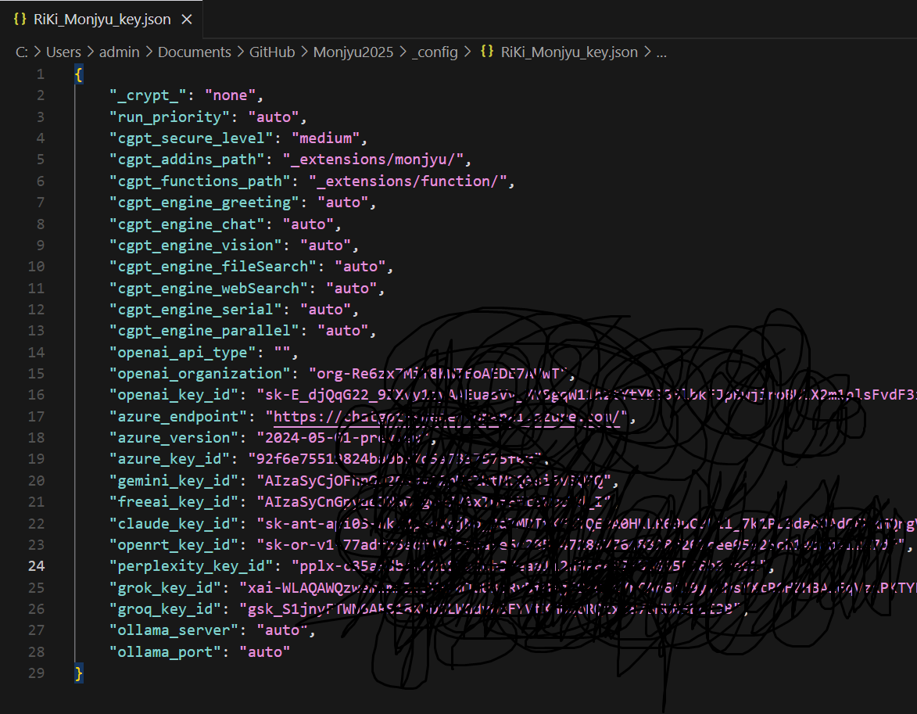
＊．設定方法？
RiKi_Monjyu_key.jsonを設定するだけ？
23
Notes:
23

Slide 24
Ⅹ．
＊＊＊ 以降のページは素材集 ＊＊＊
今後の開発
タスク対応
24
Notes:
24

Slide 25
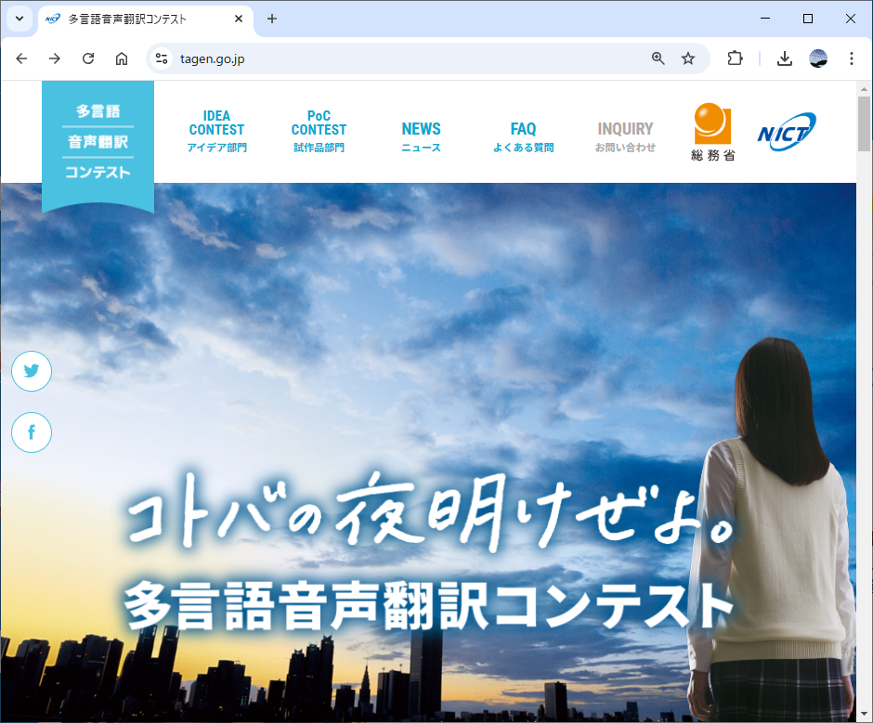
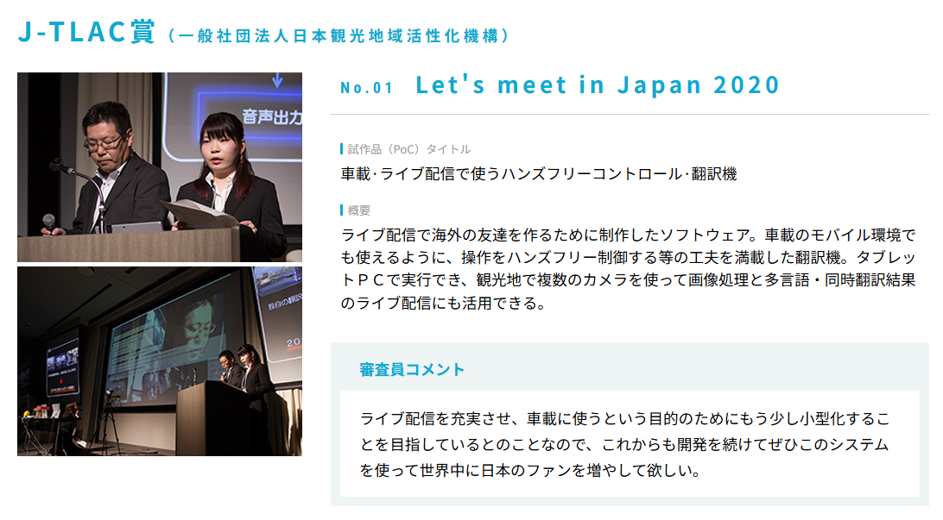

＊．受賞歴（旧 音声アシスタント）
2019年：車載音声アシスタント
https://tagen.go.jp/report/report_02.html
25
Notes:
25

Slide 26





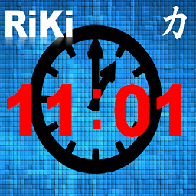











＊．Monjyu以外の開発
Monjyu以外の開発
【2016～2022】生成AI登場以前の音声アシスタント
ガジェット
【2023～2024】生成AIによるアシスタント
【2024～】Agentic AI 向け パーソナルアシスタント
26
Notes:
26

Slide 27



＊．アイコン
各社アイコン
27
Notes:
27

